Slide 1
인공지능과 보안기술
AI 프로젝트 소개
박규원
신준오
우현진
이상윤

Slide 2
CONTENTS
01 01 03 02 05
Waifu2x
PPDL

Slide 3
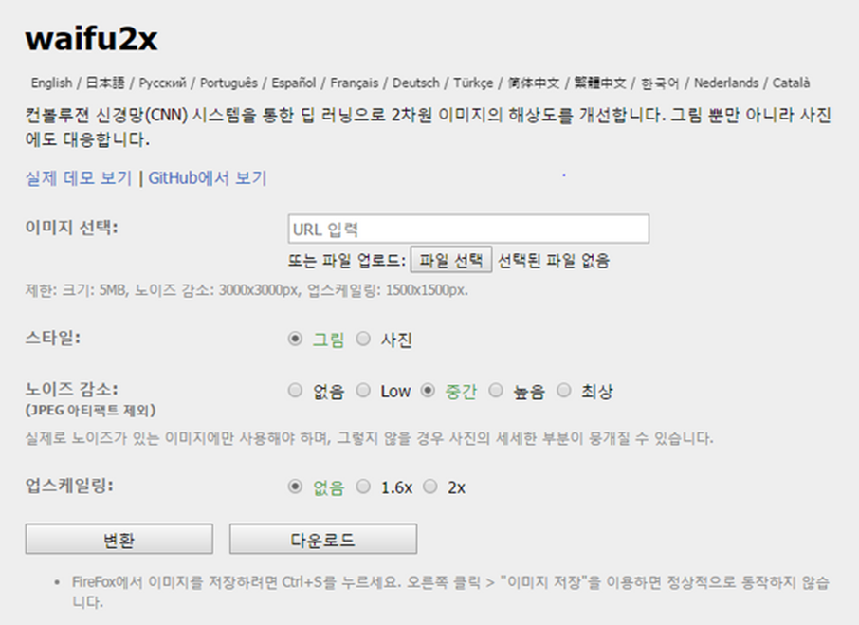
Waifu2x
인공지능과 보안기술
01
“ ”
Waifu2x
컨볼루션 신경망(CNN)을 이용한 딥러닝으로 2차원 이미지의 해상도를 개선
처리할 수 있는 이미지의 용량은 최대 2MB,
사이즈 확대는 최대 1280X1280, 노이즈 제거는 최대 2560X2560 픽셀까지 지원한다

Slide 4
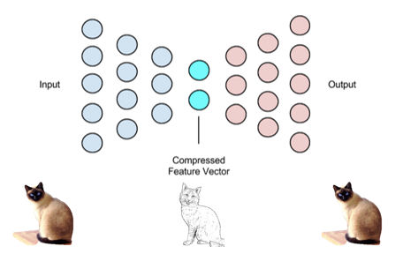
Waifu2x
인공지능과 보안기술
01
AutoEncoder

Slide 5
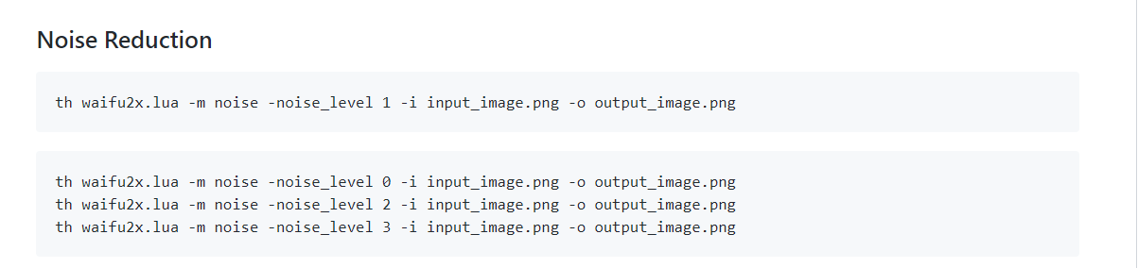
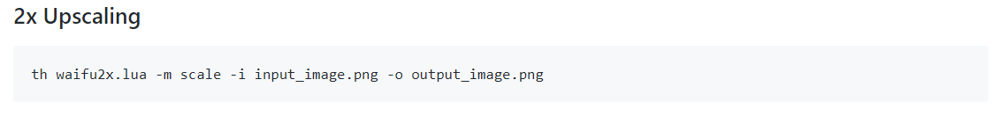
Waifu2x
인공지능과 보안기술
01
노이즈 감소
소제목
확대
Notes:
waifu2x 의 원리는 원본 이미지를 확대하고 노이즈를 제거하는 과정을 거치는 것이 아니라 인공지능이 사용자가 입력한 이미지를 축소된 이미지라고 판단하고 축소되기 이전 상태로 되돌리는 임무를 수행 즉 waifu2x가 나름의 상상력을 발휘하면서 이미지를 재구성해 원래의 이미지를 도출해 내는 것
waifu2x는 확대뿐만이 아니라 이미지를 손상시켜 압축시켜버리는 저 퀄리티 JPEG 이미지의 노이즈를 제거해서 깨끗한 이미지로 만들어준다.
노이즈 제거가 아니라 인공지능이 압축되기 전의 이미지를 재구성해 만들어 내는 것

Slide 6
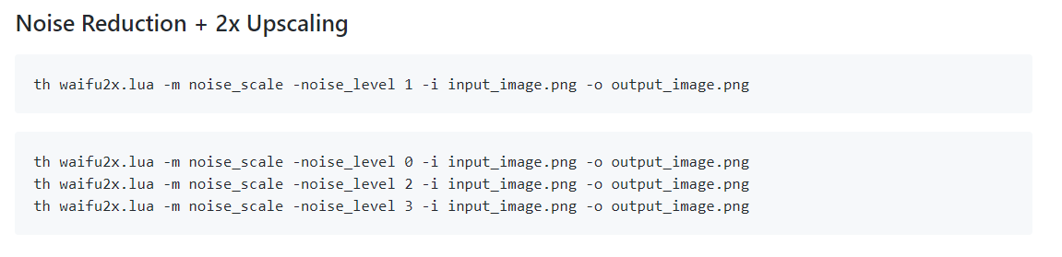
Waifu2x
인공지능과 보안기술
01
노이즈 감소 + 확대
소제목

Slide 7
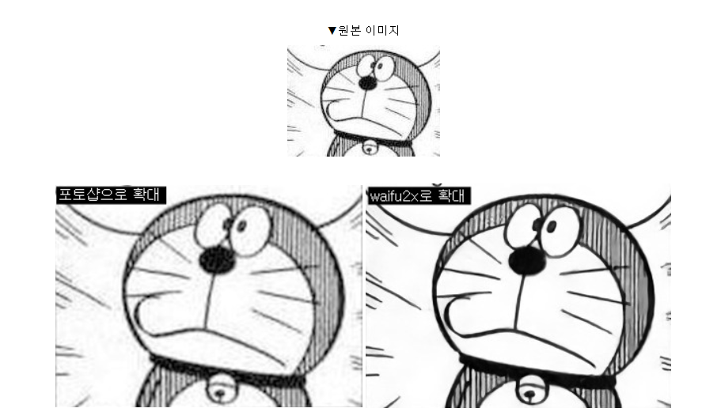
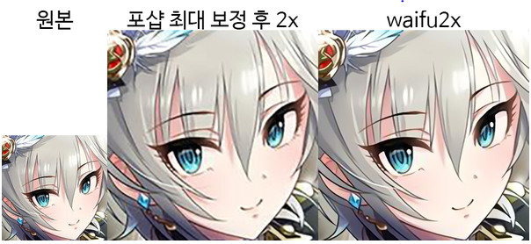
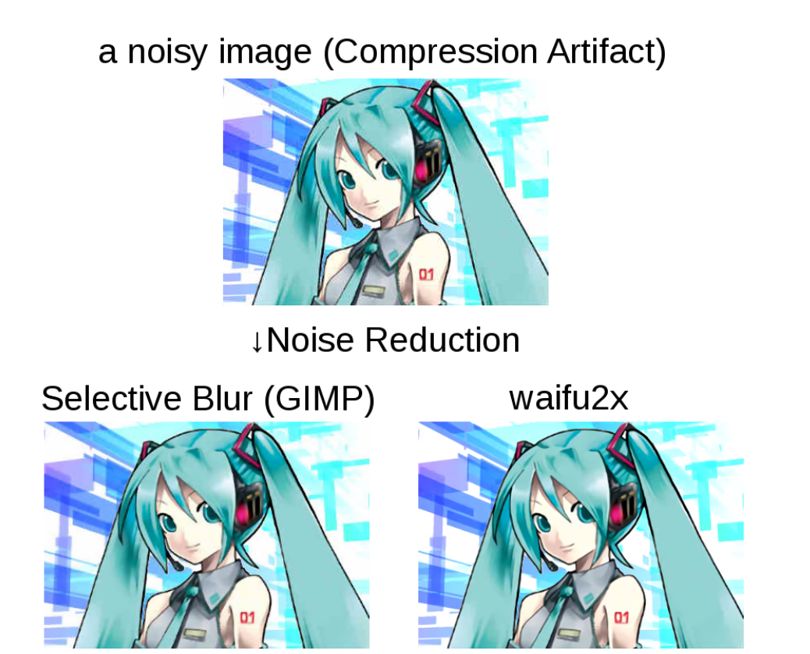
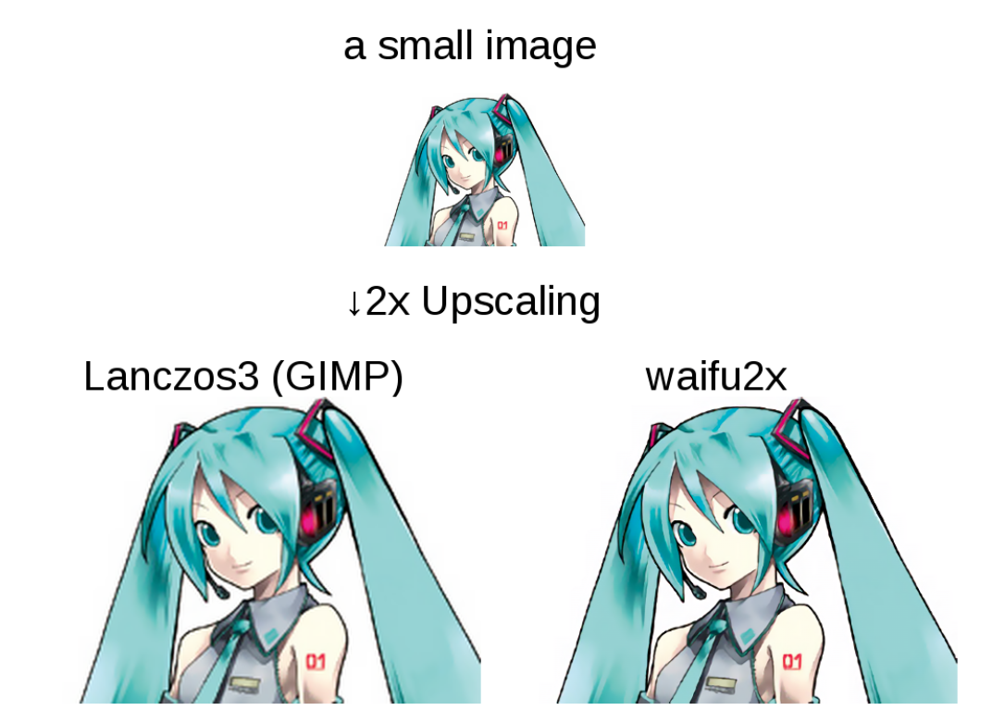
Waifu2x
인공지능과 보안기술
01
소제목
Notes:
waifu2x 의 원리는 원본 이미지를 확대하고 노이즈를 제거하는 과정을 거치는 것이 아니라 인공지능이 사용자가 입력한 이미지를 축소된 이미지라고 판단하고 축소되기 이전 상태로 되돌리는 임무를 수행 즉 waifu2x가 나름의 상상력을 발휘하면서 이미지를 재구성해 원래의 이미지를 도출해 내는 것
waifu2x는 확대뿐만이 아니라 이미지를 손상시켜 압축시켜버리는 저 퀄리티 JPEG 이미지의 노이즈를 제거해서 깨끗한 이미지로 만들어준다.
노이즈 제거가 아니라 인공지능이 압축되기 전의 이미지를 재구성해 만들어 내는 것

Slide 8
Waifu2x
인공지능과 보안기술
01
단점
대부분 좋은 퀄리티의 결과물을 내놓지만 인공지능이 나름의 수정과 복원을 통해서 재구성해 만든 이미지이기 때문에 원본과 비교하여 100% 똑같다고 할 수 없다
소제목

Slide 9
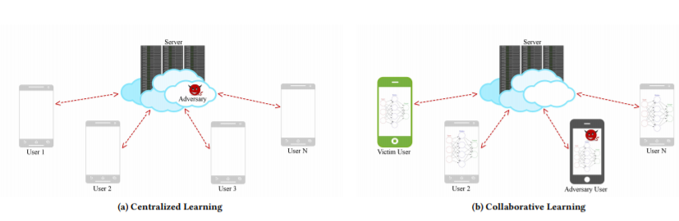
PPDL
인공지능과 보안기술
02
“ ”
PPDL
Privacy Preserve Deep Learning
중앙화된 서버에서 사용자의 데이터를 기반으로 신경망을 이용해 학습을 진행할 때, 민감하거나 중요한 개인 정보(인물 사진, 목소리 등)의 유출을 막으면서 학습을 진행하는 방법

Slide 10
PPDL
인공지능과 보안기술
02
: 서버가 해킹 당하면 사용자의 개인정보가 유출된다.
서버의 신경망을 모두가 다운받기 때문에 사용자의 개인정보가 유출된다.

Slide 11
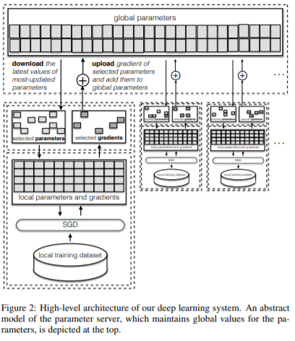
PPDL
인공지능과 보안기술
02
서버에서 신경망을 다운받는다.
로컬의 데이터로 학습을 진행한다.
신경망의 Output 값만을 서버로 전송한다.

Slide 12
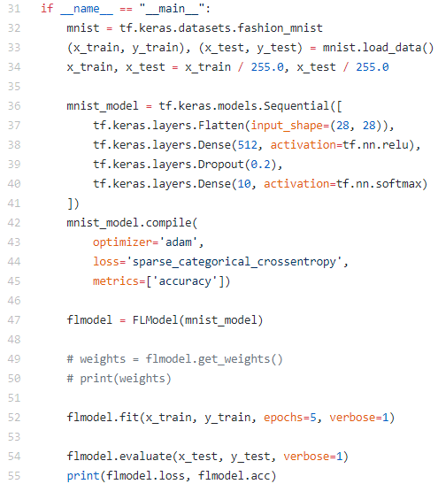
PPDL
인공지능과 보안기술
02
SGD
↓
Adam

Slide 13
PPDL
인공지능과 보안기술
02
Reference
http://waifu2x.udp.jp/index.ko.html
https://flpan.tistory.com/148
https://github.com/nagadomi/waifu2x
---------------------------------------------------------
http://www.cs.cornell.edu/~shmat/shmat_ccs15.pdf
https://arxiv.org/pdf/1702.07464.pdf
https://medium.com/luminovo/data-privacy-in-machine-learning-a-technical-deep-dive-f7f0365b1d60
https://github.com/lukepark327/PPDL-blockchain/blob/master/model.py

Slide 14
인공지능과 보안기술
THANK
YOU
발표자 신준오

